Slide 1
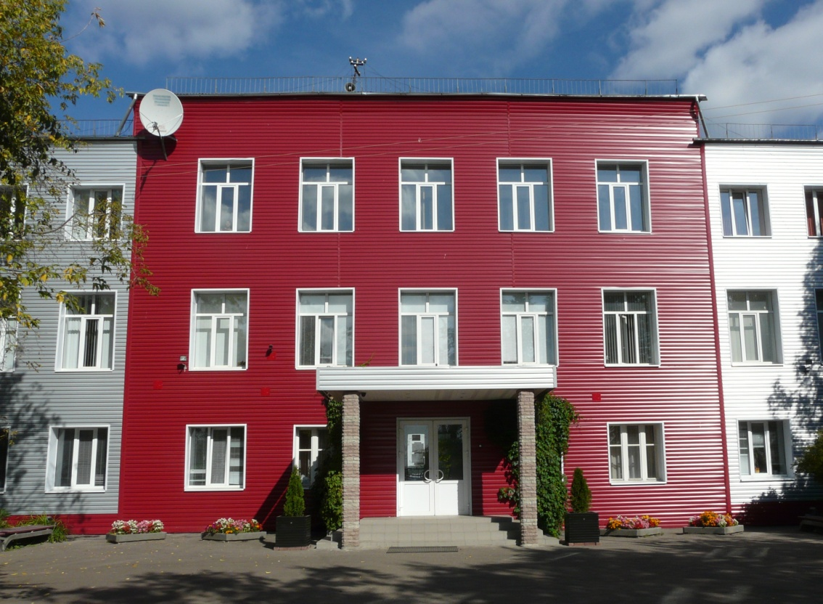
ГБПОУ МО «Серпуховский колледж»
Специальность
43.02.10 ТУРИЗМ
Серпухов 2022

Slide 2
Востребованность профессии
В настоящее время специалисты в сфере туризма довольно высоко востребованы
Люди стали больше путешествовать
Главное - желание поехать в другой город или страну и, хотя бы, минимальные финансовые возможности.

Slide 3
Для работы турагента необходимо:
знание иностранного языка;
коммуникабельность;
хорошая память;
любовь к своей работе.

Slide 5
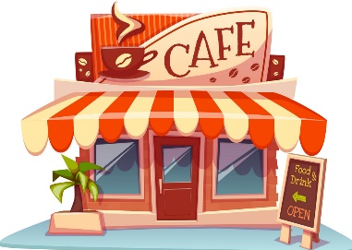
Туристический и гостинично-ресторанный бизнес развивается стремительными темпами

Slide 6
Некоторые предметы из учебного плана:
география туризма
экскурсионная деятельность
менеджмент в туризме
психология общения
английский и французский языки с точки зрения использования в проф. Деятельности
учебные и производственные практики
***возможность совмещать работу и учебу, что поможет улучшить навыки и наработать опыт.

Slide 7
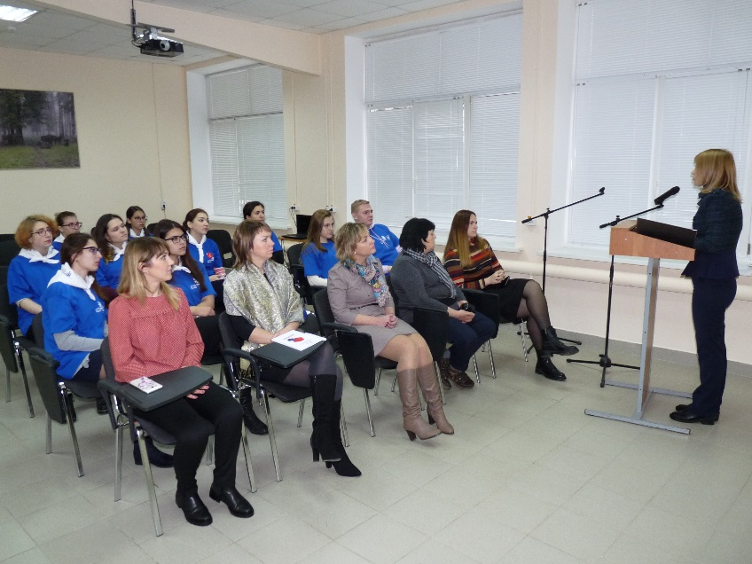
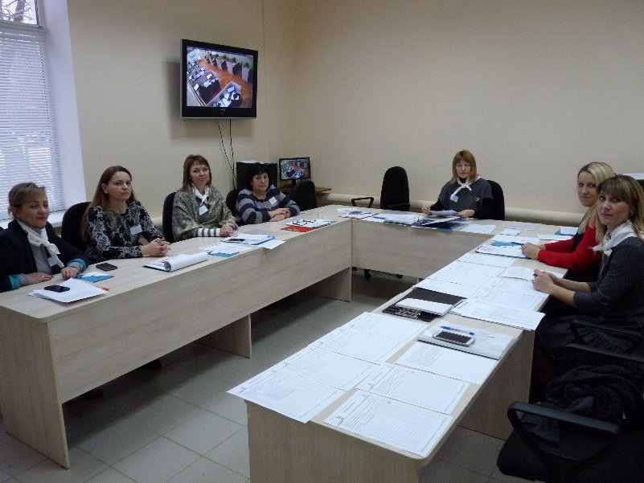
WorldSkills
- это международное общественное движение, которое во всем мире объединяет людей, которые хотят что-то изменить. Его основная миссия- создавать условия для людей, которые хотят профессиональной реализации

Slide 9
Спасибо за внимание!

